Slide 1
Corso aggiornamento IPRASE per docenti di educazione fisica
Trento, 7 Settembre 2021

Slide 2
Programma della giornata
9:00-10:00 Teoria gruppo 1 / Pratica gruppo 2
10:00-11:00 Teoria gruppo 2/ Pratica gruppo 1
11:00-12:30 Didattica e pratica delle tecniche base
12:30-13:00 Cenni di varianti sportive
PUSA PRANZO
14:00-16:30 Le evoluzioni del Nordic
Nordic Power®
Nordic Walking Ritmico®
Nordic Posturale/riabilitativo
Nordic Agonistico FIDAL
16:30-18:00 salita al Doss Trento

Slide 3
NORDIC WALKING
Camminare con i
bastoncini

Slide 4
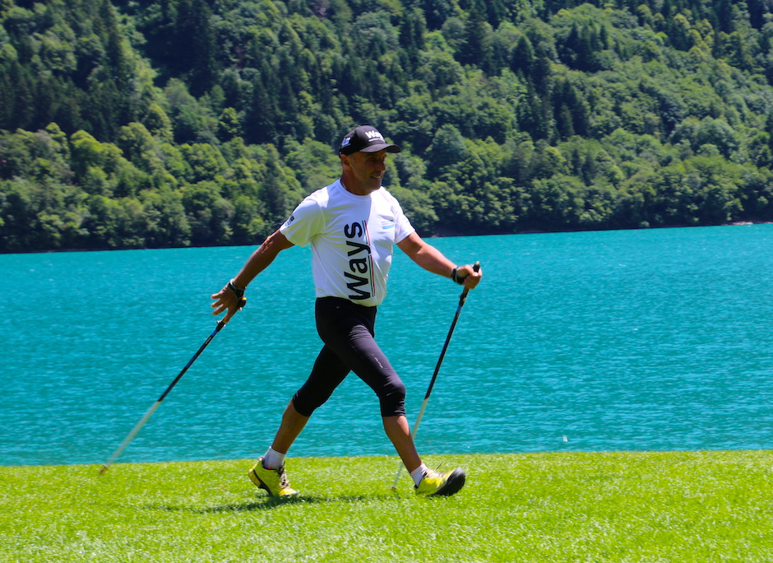
COS’E’ IL NORDIC WALKING?

Slide 8
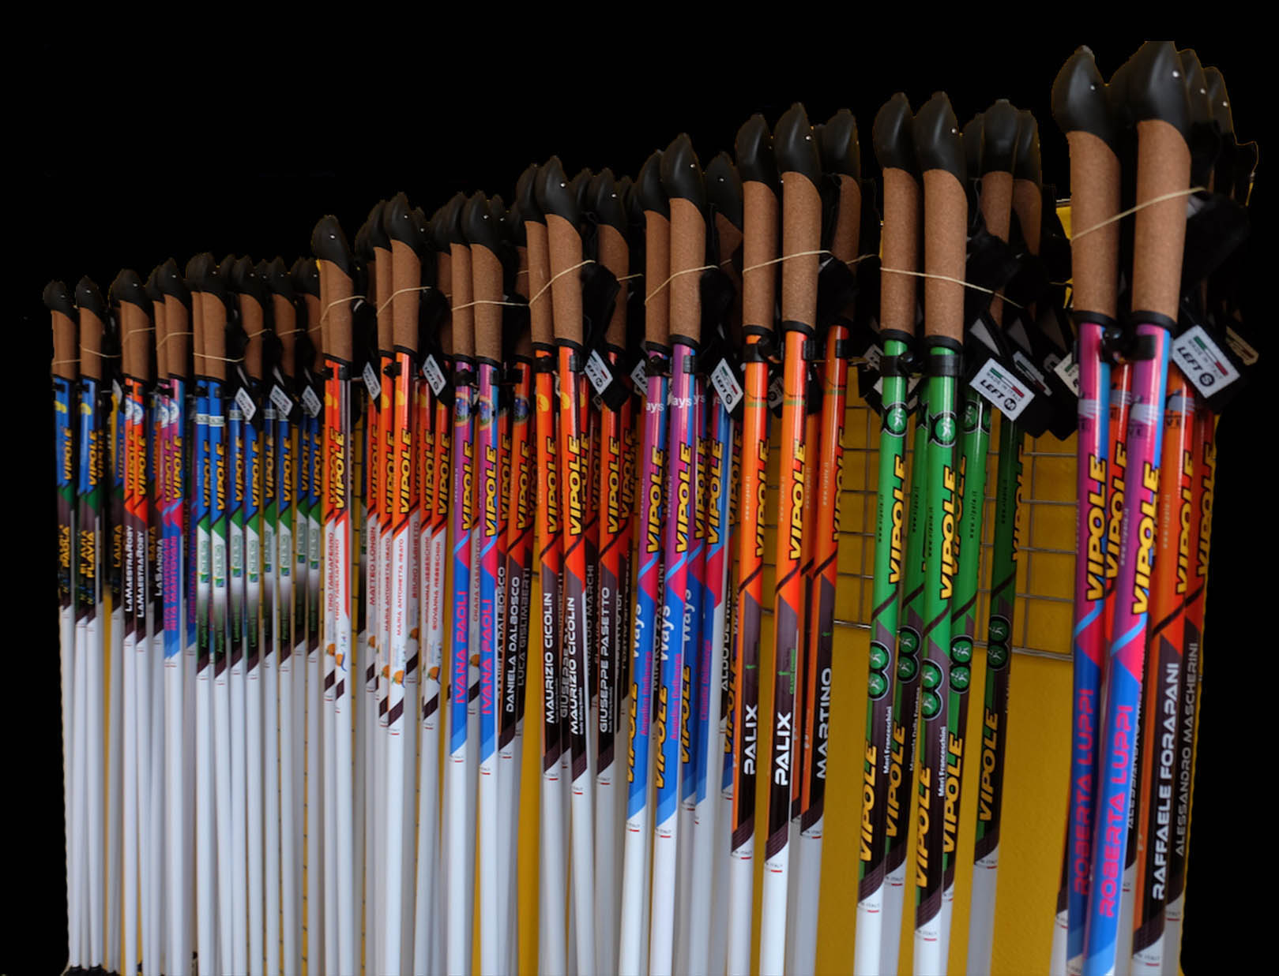
I BASTONCINI

Slide 10
I bastoncini da Nordic Power vengono prodotti in esclusiva dall’azienda italiana VIPOLE s.r.l. di Pove del Grappa, che si occupa anche di forniture di bastoncini leggeri.
Per informazioni:
info@vipole.it
www.vipole.it

Slide 14
Il Nordic Walking nasce nei primi decenni del ‘900 nei paesi scandinavi (Finlandia, Svezia e Norvegia), come metodo di allenamento estivo per la combinata nordica e lo sci di fondo
1960 Il Nordic arriva in Italia con Bengt Nillson, allenatore svedese della squadra nazionale italiana di fondo (di cui faceva parte Franco Nones, oro olimpico della 30 Km a Grenoble)
1997 M.Kantaneva, chineisologo finlandese, codifica attraverso la sua tesi di laurea il moderno Nordic presso il Finnish Sports Institute Vierumaki
Primi anni 2000 Nascono in Italia le prime associazioni di Nordic, ed attraverso queste vengono formati i primi istruttori
2006 Viene scritto e pubblicato il primo libro di Nordic Walking in Italia da Pino Dellasega
2018 Nasce il Nordic Power®, evoluzione del Nordic che prevete l’utilizzo di bastoncini appesantiti e powerbands. Il progetto è creato da Pino Dellasega, Chiara Campostrini, Nicola Vidale, il Dott.Franziskus Vendrame ed il Dott.Antonio Mander

Slide 15
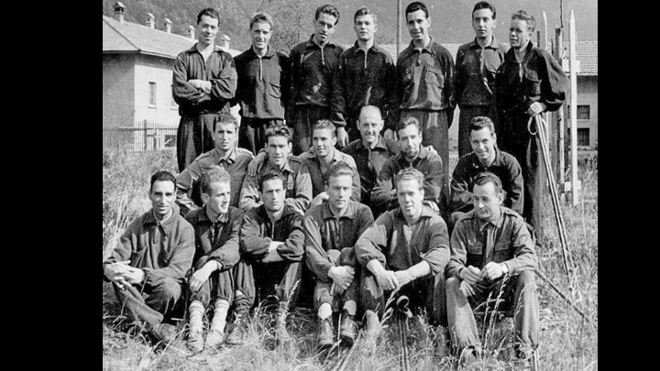

Slide 16
GRAZIE PER L’ATTENZIONE

Slide 17
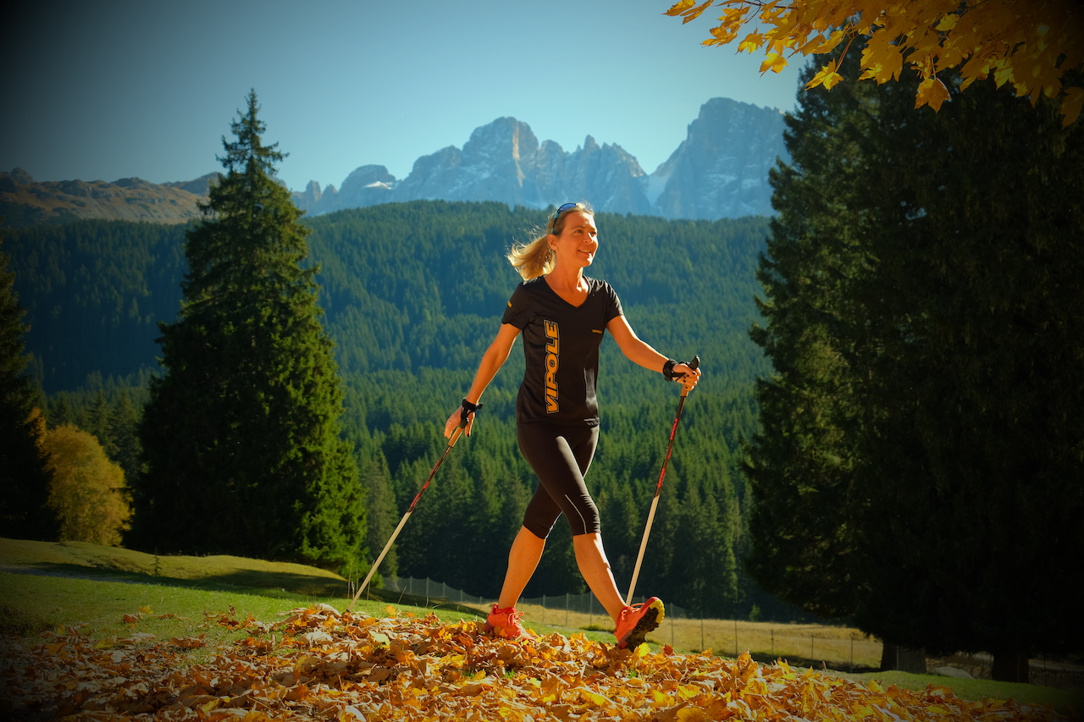
I BENEFICI DEL NORDIC WALKING

Slide 20
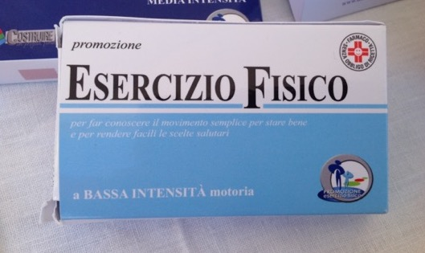

Slide 21
DISCIPLINA A BASSO IMPATTO
OTTIMO IMPATTO DULL’APPARATO CARDIO-CIRCOLATORIO
TONIFICA LA MUSCOLATURA
I BENEFICI DEL NORDIC WALKING
OTTIMO IMPATTO SUL L’APPARATO RESPIRATORIO
AUMENTA IL DISPENDIO CALORICO RISPETTO ALLA CAMMINATA
STILE DI VITA SANO E ATTIVO
MIGLIORA LA POSTURA

Slide 22
ECONOMICO
UTILE NELLA PREPARAZIONE ATLETICA
SI PRATICA TUTTO L'ANNO
UNO SPORT PER TUTTI
UTILE IN CAMPO RIABILITATIVO
SPORT ALL'ARIA APERTA
ADATTO A TUTTE LE ETA'

Slide 28
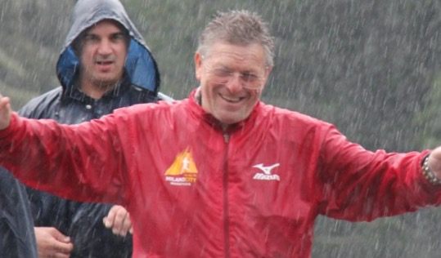

Slide 49
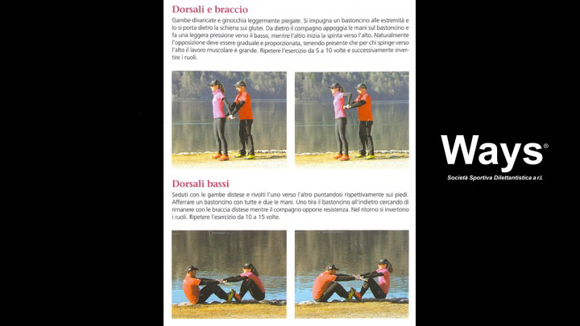

Slide 50
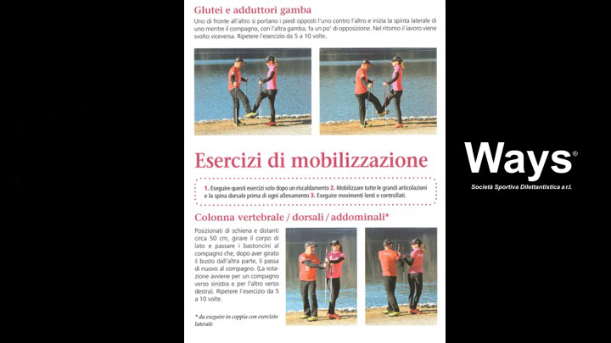

Slide 51
GRAZIE PER L’ATTENZIONE

Slide 52
GRAZIE PER L’ATTENZIONE
Contatti:
info@ways.world

